Slide 1
Programmation Orientée Aspect
AOP
Mohamed Elyaakoubi

Slide 2
Les techniques de conception logicielles actuelles tentent d'architecturer les applications en modules indépendants les uns des autres.
C'est le principe même de la programmation orientée objet ou le logiciel est découpé en objets.
Dans la pratique, on s'aperçoit que ces couches logicielles sont en fait liées
Ainsi, une couche logicielle initialement dédiée à gérer la logique métier applicative, va se retrouver dépendante de modules gérant les aspects transactionnels, journalisation, etc.

Slide 3
Pourquoi AOP ?
La programmation orientée aspect (Aspect Oriented Programming ou AOP) permet de traiter séparément
des préoccupations métiers, qui constituent le cœur d'une application1.
Les préoccupations transversales (Cross Cutting Concerns CCC), qui relèvent souvent des aspects technique (Journalisation, Sécurité, Transaction, …)
Le AOP Permet de Séparer le code métier du code technique

Slide 4
Exemple :
Les méthodes d’une application peuvent contenir du code qui permet de logger des messages au début et la fin de la méthode.
Ce qui constitue une répétition du même code à tous les niveaux de l’application. Ce qui peut engendrer des problèmes au niveau de la maintenance.
Grace à la programmation orientée aspect, on peut développer notre application sans se préoccuper de la journalisation.
Une classe séparée (Aspect) pourra être développée par la suite pour doter l’application de cet aspect de journalisation
Il serait de même pour ajouter d’autres aspect techniques comme : La sécurité, Gestion de transaction, Gestion des exceptions,

Slide 5
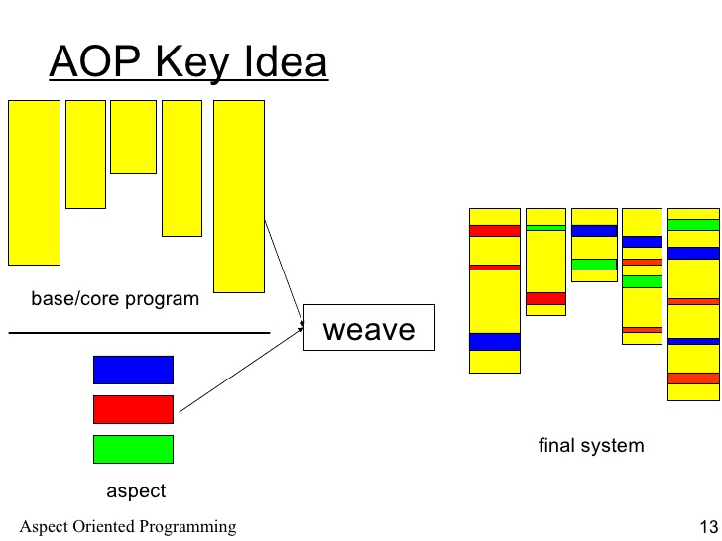
Tisseurs d’aspects
L'opération de tissage peut être faite à la compilation ou à l'exécution du programme.
Les tisseurs statiques s'appliquent à la compilation du programme. Ils prennent en entrée un ensemble de classes et un ensemble d'aspects pour fournir un programme compilé augmenté d'aspects.
Les tisseurs dynamiques sont, quant à eux, capables d'appliquer les aspects dynamiquement, pendant l'exécution du programme. Leur principal atout est leur capacité à ajouter, supprimer ou modifier les aspects à chaud pendant l'exécution du programme, ce qui est très utile pour les serveurs d'applications.

Slide 6
Concepts de l’AOP
Les points de jonction (JoinPoint)
Les points de coupures (PointCut)
Les Codes Advices (greffon)

Slide 7
Point de jonction
Point de jonction ou endroit spécifique dans le flot d'exécution du système, où il est valide d'insérer un greffon.
Il n'est pas possible, par exemple, d'insérer un greffon au milieu du code d'une fonction. Par contre on pourra le faire avant, autour de, à la place ou après l'appel de la fonction.
Les points de coupure (JoinCut)
Un point de coupure désigne un ensemble de point de jonctions. Il existe plusieurs types de points de coupures :
Les coupes d'appels de méthodes désignant un ensemble d'appels de méthodes.

Slide 8
Les Codes Advices
Les blocs Advices sont des blocs de code qu'exécutera un aspect. Les codes Advices caractérisent le comportement de l’aspect.
Chaque code Advice d'un aspect doit être associé à une coupe pour être exécuté. Ils ne seront exécutés que si un évènement définie par un point de coupure à été intercepté.
Un code advice peut être exécuté selon trois modes : avant, après, ou autour d'un point de jonction.
Lorsqu'il est exécuté autour du point de jonction, il peut carrément remplacer l'exécution de ce dernier, ou bien lui redonner le contrôle.

Slide 9
Les Wilcards
Les wilcards permettent de définir les points de coupures. Elles peuvent être comparées
à des expressions régulières permettant de caractériser des points du programme.
* *..Point.get*(..)

Slide 10
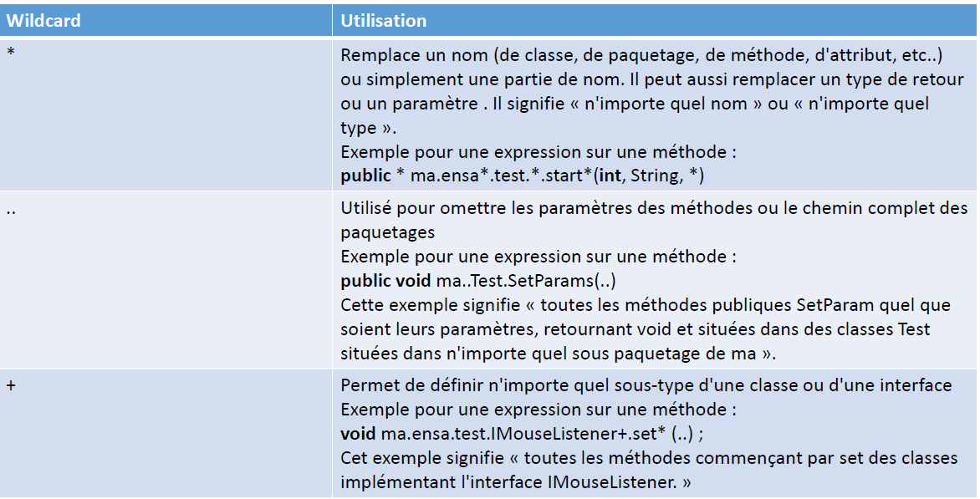
Coupes génériques : wildcards

Slide 11
Design Patten Proxy
et AOP

Slide 12
Description
Le pattern Proxy a pour objectif la conception d’un objet qui se substitue à un autre objet (le sujet) et qui en contrôle l’accès.
L’objet qui effectue la substitution possède la même interface que le sujet, ce qui rend cette substitution transparente vis-à-vis des clients.

Slide 13
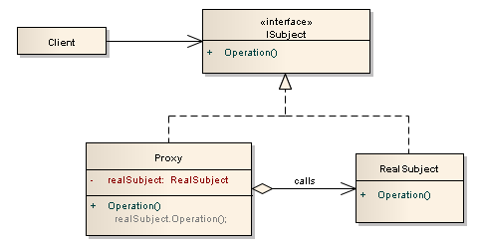
Modèle
Le proxy reçoit les appels du client à la place du sujet réel. Quand il le juge approprié, il délègue ces messages au sujet réel. Il doit, dans ce cas, créer préalablement le sujet réel si ce n’est déjà fait.

Slide 14
Domaine d’application
Les proxys sont très utilisés en programmation par objets. Il existe différents types de proxy :
proxy virtuel : permet de créer un objet de taille importante au moment approprié ;
proxy de protection : permet de sécuriser l’accès à un objet, par exemple par des techniques d’authentification.
Proxy pour AOP
…

Slide 15
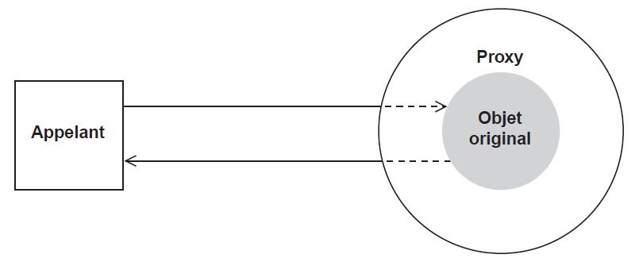
Proxy et AOP
Nous pouvons appliquer le design pattern Proxy pour séparer les préoccupations transversales des préoccupations métiers.
Le principe du design pattern Proxy est d’envelopper un objet dans un mandataire et d’utiliser celui-ci à la place de l’objet original. Tous les appels effectués sur l’objet original passent tout d’abord au travers du proxy.

Slide 16
Le proxy décide si les appels de méthodes doivent être transmis à l’objet original, ainsi que du moment où cela se produit. Au même temps, le proxy peut également effectuer des opérations supplémentaires avant et après chaque appel de méthode.
C’est pourquoi le proxy représente un bon endroit où mettre en œuvre les préoccupations transversales.

Slide 17
Implémentation
En Java, il existe deux manières d’implémenter le design pattern Proxy.
un proxy dédié enveloppe l’objet et réalise des tâches avant et après chaque appel de méthode.
proxy dynamique disponible dans le JDK depuis la version 1.3 et ultérieure.
créer dynamiquement un proxy pour n’importe quel objet.
Restriction, l’objet doit implémenter au moins une interface, et seuls les appels aux méthodes déclarées dans les interfaces passeront par le proxy.
le proxy CGLIB, qui ne souffre pas de cette restriction.

Slide 18
Proxy dynamique
Un proxy dynamique du JDK a besoin d’un gestionnaire pour prendre en charge les invocations des méthodes.
Un gestionnaire d’invocation n’est rien d’autre qu’une classe qui implémente l’interface InvocationHandler suivante :
package java.lang.reflect;
public interface InvocationHandler
{
public Object invoke(Object proxy, Method method, Object[] args) throws Throwable;
}

Slide 19
Classe fonctionnelle
package ma.ensa.model;
public class Compte implements Icompte{
private double solde;
public double getSolde() {
return solde;
}
public void setSolde(double solde) {
this.solde = solde;
}
public void retirer(double mt){
solde-=mt;
}
public void verser(double mt){
solde+=mt;
}
}

Slide 20
Créer le proxy pour la journalisation
En implémentant l’interface InvocationHandler, nous pouvons écrire un gestionnaire d’invocation qui consigne l’entrée et la sortie dans une méthode. Nous avons besoin d’un objet Compte (le sujet) ; il est passé en argument du constructeur.

Slide 21
package ma.ensa.aop;
import java.lang.reflect.InvocationHandler;
import java.lang.reflect.Method;
import java.util.Arrays;
import org.apache.log4j.Logger;
public class LoggingHandler implements InvocationHandler {
private Logger logger = Logger.getLogger(this.getClass().getName());
private Object target;
public LoggingHandler(Object target) {
this.target = target;
}
@Override
public Object invoke(Object proxy, Method method, Object[] args) throws Throwable {
logger.info("Méthode " + method.getName() + "() invoquée avec "+ Arrays.toString(args));
Object result= method.invoke(target, args);
logger.info("Méthode " + method.getName() + "() terminée par " + result);
return result;
}
}

Slide 22
Grâce au mécanisme de réflexion, la méthode invoke() est suffisamment générale pour prendre en charge tous les appels aux méthodes de l’objet target.
Pour créer une instance d’un proxy dynamique du JDK avec un gestionnaire d’invocation, il suffit d’appeler la méthode statique Proxy.newProxyInstance().
Icompte compte = new Compte();
Icompte compteProxy =
(Icompte) Proxy.newProxyInstance(compte.getClass().getClassLoader(),
compte.getClass().getInterfaces(),new LoggingHandler(compte));
compteProxy.retirer(100);

Slide 23
Le premier argument de cette méthode désigne le chargeur de classes pour enregistrer le proxy, le proxy doit être défini dans le même chargeur de classes que la classe d’origine.
Le deuxième argument correspond aux interfaces implémentées
par le proxy. Seuls les appels aux méthodes déclarées dans ces interfaces se
feront au travers du proxy.
Le dernier argument est notre gestionnaire d’invocation, qui traite les invocations de méthodes.

Slide 24
Solution CGLIB
Création de gestionnaire d’invocation
Un gestionnaire d’invocation n’est rien d’autre qu’une classe qui implémente l’interface MethodInterceptor suivante :
package net.sf.cglib.proxy;
public interface MethodInterceptor {
@Override
public Object intercept(Object arg0, Method arg1, Object[] arg2, MethodProxy arg3) throws Throwable;
}

Slide 25
Solution CGLIB
Exemple
public class LogHandler implements MethodInterceptor{
private Compte compte;
public LogHandler(Compte compte) {
this.compte = compte;
}
@Override
public Object intercept(Object proxy, Method method, Object[] args, MethodProxy arg3) throws Throwable {
System.out.println("BEFORE");
method.invoke(compte, args);
System.out.println("AFTER");
return null;
}

Slide 26
Solution CGLIB
Création de proxy
LogHandler handler = new LogHandler();
Compte compte = (Compte) Enhancer.create(Compte.class,handler);
compte.retirer(100);
Remarques :
La méthode create ne demande en paramètre L’interface du sujet (Compte)
Le proxy est référencé par la classe Compte (le sujet)

Slide 27
Spring AOP sur des points de coupure

Slide 28
Spring AOP permet un tissage au runtime qui va créer des proxys dynamiquement lors du chargement du contexte, selon une configuration indiquée.
Spring AOP ne propose pas un support des fonctionnalités de programmation orientée aspect aussi poussé que celui proposé par AspectJ. La mise en œuvre de Spring AOP ne peut se faire que sous certaines conditions :
Seuls les points de jonction liés à l'exécution d'une méthode sont supportés
Les aspects Spring AOP sont définis dans la configuration du contexte : ils ne peuvent donc s'appliquer que sur des objets gérés par le conteneur Spring car ils reposent sur des proxys exécutés dynamiquement.
Les aspects ne peuvent être appliqués que sur des méthodes public et non static

Slide 29
Spring AOP propose 5 types d'advices :
before : le code de l'advice est exécuté avant l'exécution de la méthode. Il n'est pas possible d'inhiber l'invocation de la méthode sauf si une exception est levée dans l'advice
after returning : le code de l'aspect est exécuté après l'exécution de la méthode qui renvoie une valeur de retour (aucune exception n'est levée)
after throwing : le code de l'aspect est exécuté lorsqu'une exception est levée suite à l'invocation de la méthode
after : le code de l'aspect est exécuté après l'exécution de la méthode, même si une exception est levée.
around : le code de l'aspect permet de lancer l'exécution de la méthode et ainsi de réaliser des traitements avant, pour par exemple conditionner l'invocation de la méthode et des traitements après

Slide 30
Spring AOP sans les annotations
Sans utiliser les annotations, il est possible de mettre en oeuvre Spring AOP en utilisant le fichier de configuration du contexte pour déclarer et configurer les aspects.
Configuration du conteneur
<?xml version="1.0" encoding="UTF-8"?>
<beans xmlns="http://www.springframework.org/schema/beans"
xmlns:xsi="http://www.w3.org/2001/XMLSchema-instance"
xmlns:aop="http://www.springframework.org/schema/aop"
xsi:schemaLocation="http://www.springframework.org/schema/beans
http://www.springframework.org/schema/beans/spring-beans.xsd
http://www.springframework.org/schema/aop
http://www.springframework.org/schema/aop/spring-aop-2.5.xsd">
<!– Configuration beans fonctionnels et aspets-->
<!– Configuration aop -->
</beans>

Slide 31
Code metier
package ma.ensa.model;
public class Compte {
private double solde;
public double getSolde() {
return solde;
}
public void setSolde(double solde) {
this.solde = solde;
}
public void retirer(double mt) throws Exception{
if (mt<0 ) throw new Exception();
else solde-=mt;
}
public void verser(double mt){
solde+=mt;
}
public double affichesolde(){
return this.solde;
}}

Slide 32
<!– Configuration beans-->
<bean id="metier" class="ma.ensa.model.Compte" />
<bean id="logger" class="ma.ensa.aop.AspectAround"/>

Slide 33
package ma.ensa.aop;
import org.aspectj.lang.ProceedingJoinPoint;
public class AspectAround {
public void aroundmethode(ProceedingJoinPoint joinPoint ) throws Throwable{
joinPoint.proceed();
}
}

Slide 34
package ma.ensa.aop;
import org.aspectj.lang.ProceedingJoinPoint;
public class AspectAround {
public Object aroundmethode(ProceedingJoinPoint joinPoint) throws Throwable{
Object obj = joinPoint.proceed();
return obj;
}
}

Slide 35
package ma.ensa.aop;
import org.aspectj.lang.ProceedingJoinPoint;
public class AspectAround {
public void aroundmethode(ProceedingJoinPoint joinPoint ) throws Throwable {
if( (double) joinPoint.getArgs()[0] < 2000)
joinPoint.proceed();
}
}

Slide 36
package ma.ensa.aop;
import org.aspectj.lang.ProceedingJoinPoint;
import org.apache.log4j.Logger;
public class AspectAround {
Logger logger = Logger.getLogger(LogAop.class);
public Object aroundmethode(ProceedingJoinPoint joinPoint ) throws Throwable {
String nomMethode = joinpoint.getTarget().getClass().getSimpleName() + "."
+ joinpoint.getSignature().getName();
Object obj =joinpoint.proceed();
logger.info(nomMethode);
return obj;
}
}

Slide 37
<!– Configuration aop-->
<aop:config>
<aop:pointcut expression="execution(* *..Compte.retirer(double))" id="logretirerMeth"/>
<aop:aspect ref="logger">
<aop:around method="aroundmethode" pointcut-ref=" logretirerMeth " />
</aop:aspect>
</aop:config>

Slide 38
package ma.ensa.model;
public class Compte {
private double solde;
public double getSolde() {
return solde;
}
public void setSolde(double solde) {
this.solde = solde;
}
public void retirer(double mt) throws Exception{
if (mt<0 ) throw new Exception();
else solde-=mt;
}
public void verser(double mt){
solde+=mt;
}
public double affichesolde(){
return this.solde;
}}

Slide 39
Code Aspect
package ma.ensa.aop;
import org.apache.log4j.Logger;
import org.aspectj.lang.ProceedingJoinPoint;
public class LogAop {
private static final Logger logger = Logger.getLogger(LogAop.class);
public void entreemethode(){
logger.info("entree de méthode");
}
public void sortiemethode(final StaticPart staticPart, final Object sold) throws Throwable {
String nomMethode = staticPart.getSignature().toLongString();
logger.info("Fin methode : " + nomMethode + " retour=" + sold);
}
public void afficherExceptionTrace(final Exception exception) throws Throwable {
System.out.println("Exception durant la methode : " + exception);
}
}

Slide 40
<!– Configuration aop-->
<bean id="logger" class="ma.ensa.aop.LogAop "/>
<aop:config>
<aop:pointcut expression="execution(* *..Compte.verser(double))" id="logverserMeth"/>
<aop:pointcut expression="execution(* *..Compte.affichesolde())" id="logsoldeMeth"/>
<aop:pointcut expression="execution(* *..Compte.retirer())" id="logretirerMeth"/>
<aop:aspect ref="logger">
<aop:before method="entreemethode" pointcut-ref="logverserMeth"/>
<aop:after-returning method="sortiemethode" returning="sold"
pointcut-ref="logsoldeMeth" />
<aop:after-throwing pointcut-ref="logretirerMeth" method="afficherExceptionTrace"
throwing="exception" />
</aop:aspect>
</aop:config>

Slide 41
La gestion de l'ordre des aspects
Il est possible de définir plusieurs aspects sur un même point de coupe. Dans ce cas, il peut être nécessaire de définir l'ordre d'exécution des aspects.
L'exemple de cette section va définir un aspect pour mesurer le temps d'exécution d'une méthode qui sera invoquée au même endroit que l'aspect qui trace les invocations.
Les aspects doivent alors implémenter l'interface Ordered qui ne définit qu'une seule méthode getOrder() renvoyant un entier.
Le plus simple est de définir un setter sur un champ order, ce qui va permettre de configurer la valeur du numéro d'ordre dans la configuration du contexte.

Slide 42
package ma.ensa.model;
public class Compte {
private double solde;
public double getSolde() {
return solde;
}
public void setSolde(double solde) {
this.solde = solde;
}
public void retirer(double mt) throws Exception{
if (mt<0 ) throw new Exception();
else solde-=mt;
}
public void verser(double mt){
solde+=mt;
}
public double affichesolde(){
return this.solde;
}}
définir un aspect pour mesurer le temps d'exécution de la méthode retirer. Et un autre aspect pour
trace les invocations de la même méthode.

Slide 43
package com.aop.exemple;
import org.apache.log4j.Logger;
import org.aspectj.lang.ProceedingJoinPoint;
import org.springframework.core.Ordered;
public class MonitorePerf implements Ordered {
private static Logger LOGGER = Logger.getLogger(MonitorePerf.class);
private int order;
public Object executer(final ProceedingJoinPoint joinpoint) throws Throwable {
Object returnValue;
long timestampMS = System.currentTimeMillis();
returnValue = joinpoint.proceed();
timestampMS = timestampMS - System.currentTimeMillis();
LOGGER.info("temps d'execution : " + timestampMS );
return returnValue;
}
@Override
public int getOrder() {
return this.order;
}
public void setOrder(final int order) {
this.order = order;
}
}

Slide 44
<bean id="monitorerPerf" class="com.aop.exemple.MonitorePerf">
<property name="order" value="1" />
</bean>
<aop:config>
<aop:aspect id="monitorerPerfAspect" ref="monitorerPerf">
<aop:pointcut id="methodeService"
expression="execution(* *..Compte.retirer(double))" />
<aop:around method="executer" pointcut-ref="methodeService" />
</aop:aspect>
</aop:config>

Slide 45
Spring AOP avec les annotations
La mise en œuvre de Spring AOP peut se faire en utilisant les annotations d'AspectJ pour réaliser sa définition. Bien que ce soit les annotations d'AspectJ qui sont utilisées, le tissage ne va pas être réalisé avec AspectJ mais avec Spring AOP en créant dynamiquement des proxys dynamique
package ma.ensa.aop;
import org.aspectj.lang.ProceedingJoinPoint;
import org.apache.log4j.Logger;
@Aspect
public class AspectAround {
@Pointcut("execution(* ma.ensa.model.Compte.*(..))")
public void traceInvocationPointcut() { }
Logger logger = Logger.getLogger(LogAop.class);
@Around("traceInvocationPointcut()")
public Object aroundmethode(ProceedingJoinPoint joinPoint ) throws Throwable {
String nomMethode = joinpoint.getTarget().getClass().getSimpleName() + "."
+ joinpoint.getSignature().getName();
Object obj =joinpoint.proceed();
logger.info(nomMethode);
return obj;
}
}

Slide 46
@After
@Before
@AfterReturning
@Value("1")
public void setOrder(final int order) {
this.order = order;
}

